Slide 1
METHODE DEMPSTER-SHAFER
Présenté: Guy Richard SAMEDY
MASTER M2 RECHERCHE INFORMATIQUE
UE : Cognition et Connaissance
INSA de Lyon (2006-2007)

Slide 2
MASTER M2 RECHERCHE INFORMATIQUE
UE : Cognition et Connaissance
INSA de Lyon (2006-2007)
Introduction
Les fondamentaux de la Théorie de Dempster-Shafer
La fonction de croyance et la fonction de plausibilité
Combinaison d’information avec la théorie de l’évidence
Synthèses

Slide 3
MASTER M2 RECHERCHE INFORMATIQUE
UE : Cognition et Connaissance
INSA de Lyon (2006-2007)
« Introduction »
Modélisation des degrés de croyances
  le Bayesian
  ULP, Model Upper and Lower Probabilities (ULP)
  Evidentiary Value Model (EVM)
  La Probabilité des Propositions modales
  Le modèle de Dempster
  Modèle de croyance transmissible (TBM)

Slide 4
MASTER M2 RECHERCHE INFORMATIQUE
UE : Cognition et Connaissance
INSA de Lyon (2006-2007)
« Introduction »
Pour une de distribution de probabilité avec valeurs connues on utilisera le Bayesian
Pour distribution avec des quelques valeurs connues o utilisera l’ULP
Pour une la distribution n’est connu on utilise le TBM
La théorie de l’évidence modélisation des incertitudes dans les
systèmes experts

Slide 5
MASTER M2 RECHERCHE INFORMATIQUE
UE : Cognition et Connaissance
INSA de Lyon (2006-2007)
« Les fondamentaux de la theories Dempster-Shafer »
Historique
.
la Théorie Dempster (966-1968)
L’inférence statistique
    généralisant l’inférence Bayésienne (pas d’a priori sur les paramètres)
Associée à la proposition des fonctions de croyance de Shafer (1976)
La méthode Dempster-Shafer
« Application »
Années 80 : IA, modélisation des incertitudes dans les systèmes experts
Années 90 : fusion d’informations (télédétection, identification de cibles, imagerie,
médicale, …)

Slide 6
MASTER M2 RECHERCHE INFORMATIQUE
UE : Cognition et Connaissance
INSA de Lyon (2006-2007)
« Les fondamentaux de la theories Dempster-Shafer »
L’apport de Shafer
Propositions de Shafer
  1- Pr,inf = Fonction de croyance 2- Pr,sup= Fonction de plausibilité
Avec les proposition de Shafer sur les travaux de Dempster.
Extension de la théorie des probabilités subjectives
Ne concerne que les ensembles de définition discrets.
Deux niveaux : credal et pignistic

Slide 7
MASTER M2 RECHERCHE INFORMATIQUE
UE : Cognition et Connaissance
INSA de Lyon (2006-2007)
« Les fondamentaux de la theories Dempster-Shafer »
Cette theorie est:
Basée sur une distribution de masse d'évidence m
Définie sur l'ensemble des propositions de Ω
Associée à la croyance et à la plausibilité

Slide 8
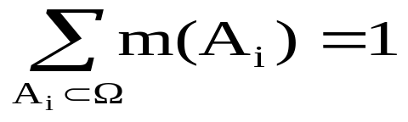
MASTER M2 RECHERCHE INFORMATIQUE
UE : Cognition et Connaissance
INSA de Lyon (2006-2007)
« Les fondamentaux de la theories Dempster-Shafer »
Ω = {H1,H2, . . . ,Hn}
m: 2^{Ω} [0 1]
A
m(A)
Si m(Ø)=0 et
M est appelé fonction de masse sur Ω
m(A) est la confiance portée strictement dans A sans que celle-ci puisse être
répartie sur les hypothèses qui la composent
A est un élément focal si m(A) 0

Slide 9

MASTER M2 RECHERCHE INFORMATIQUE
UE : Cognition et Connaissance
INSA de Lyon (2006-2007)
« Les fondamentaux de la theories Dempster-Shafer »
La fonction de croyance Bel(A)
Bel(A) =
croyance que la vérité est dans A
Cette croyance peut résulter de la combinaison de plusieurs hypothèses
(ou informations) qui ont degré de croyance non nul dans A.
A
Ω
B_{i}

Slide 10
MASTER M2 RECHERCHE INFORMATIQUE
UE : Cognition et Connaissance
INSA de Lyon (2006-2007)
« Les fondamentaux de la theories Dempster-Shafer »
Remarque : Dans ce cas, la masse allouée à un élément focal A ne peut
pas être ensuite subdivisée et répartie entre les différentes sous-hypothèses d'état de A, s'il y en a. En revanche, si A contient d'autres éléments focaux plus petit, alors la masse attribuée à ces sous-hypothèses d'état doit être prise en compte dans le calcul de la fonction de croyance en A ( )

Slide 11
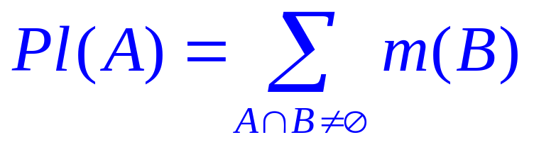
MASTER M2 RECHERCHE INFORMATIQUE
UE : Cognition et Connaissance
INSA de Lyon (2006-2007)
« Les fondamentaux de la theories Dempster-Shafer »
Pl : 2^{Ω} → [0,1]
A  Pl(A)
Pl(A) : plausibilité que la vérité est dans A
Plausibilité de A = somme des masses des propositions dont l'intersection
avec A n'est pas nulle
Ω
B
A
B_{i}

Slide 12
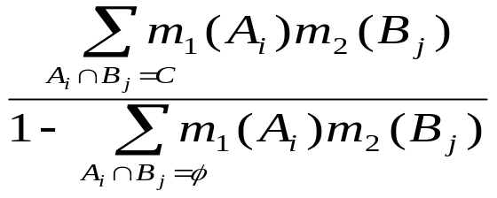
MASTER M2 RECHERCHE INFORMATIQUE
UE : Cognition et Connaissance
INSA de Lyon (2006-2007)
Combinaison d’information avec la théorie de l’évidence
La règle de Combinaison de Dempster-Shafer
Bel₁: 2^{Ω} → [0,1]
A  Bel₁ (A) et
Bel₂: 2^{Ω} → [0,1]
B  Bel₂ (B)
Ω
A
B
A_{i}
B_{i}
Bel(Ø)= 0 et Bel( C =

Slide 13
MASTER M2 RECHERCHE INFORMATIQUE
UE : Cognition et Connaissance
INSA de Lyon (2006-2007)
Combinaison d’information avec la théorie de l’évidence
Des fonctions différentes
- un même cadre de discernement
« déduction de leur somme orthogonale suivant la règle de combinaison
Dempster ».
Cette somme est toujours une fonction de croyance et prend en compte
l’influence de toutes les autres.

Slide 14
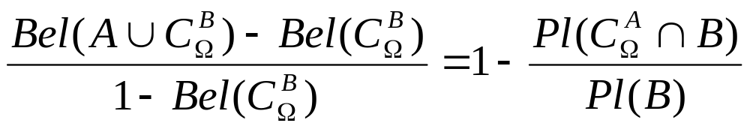
MASTER M2 RECHERCHE INFORMATIQUE
UE : Cognition et Connaissance
INSA de Lyon (2006-2007)
Combinaison d’information avec la théorie de l’évidence
Il est à noter que cette règle de combinaison de combinaison donne lieu à des propriétés:
de symétrie,
d’associativité
d’élément neutre.
Elle permet aussi de combiner des fonctions bayesiennes pour créer d’autres fonctions bayesiennes et donne aussi lieu à la règle de conditionnement.
la règle de conditionnement:
Bel(B/A) =

Slide 15
MASTER M2 RECHERCHE INFORMATIQUE
UE : Cognition et Connaissance
INSA de Lyon (2006-2007)
Synthèse
Contribution de la théorie de l’évidence
- cadre formel de raisonnement dans l'incertain (pour les analyses d’ experts)
- Méthode de modélisation de la connaissance
ou l’information dans la reconnaissance d’objets
Critiques de certains auteurs et utilisateurs
Conseil dans l’utilisation de la méthode de l’evidence

